Slide 1

Научная рота ВМФ

Slide 2
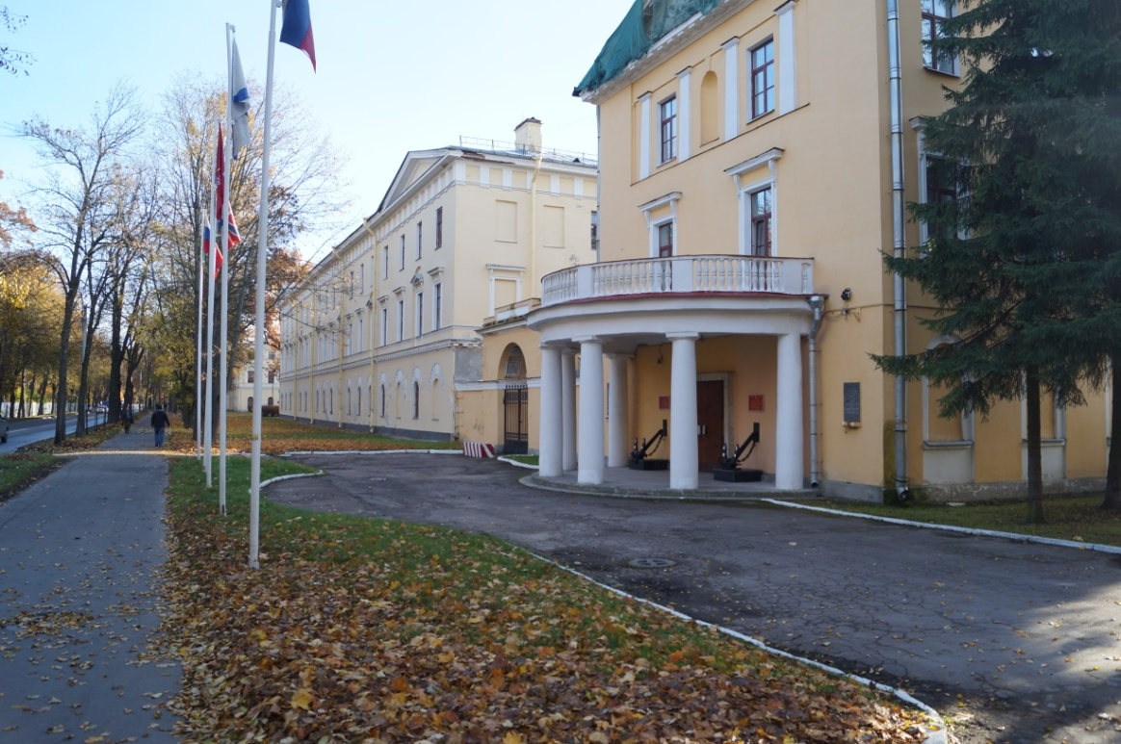

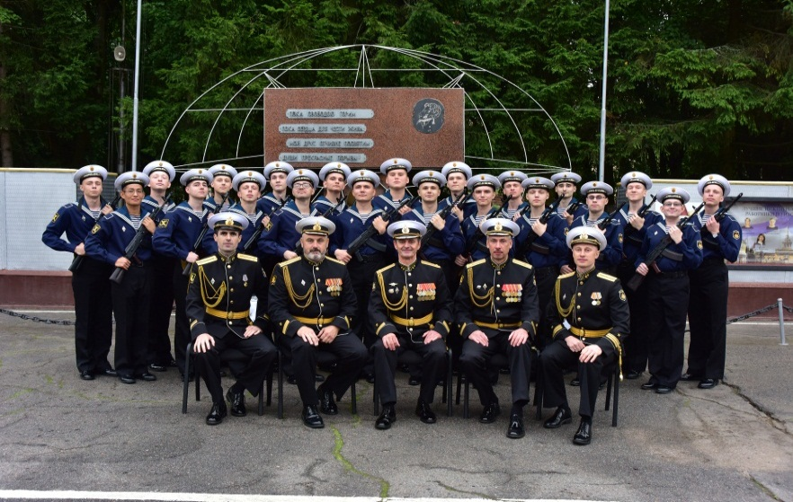
Общая информация
На базе одного из подразделений
ВУНЦ ВМФ «Военно-морская академия»
в 2013 году на территории
Военно-морского политехнического института ВУНЦ ВМФ «Военно-морская академия»
в городе Пушкин была основана Научная рота Военно-Морского Флота.
10 декабря 2013 года произведён первый набор в научную роту Военно-Морского Флота. Отбирались самые достойные
для службы в новом, специфическом подразделении. Отбор производился среди выпускников лучших технических ВУЗов Российской Федерации.

Slide 3
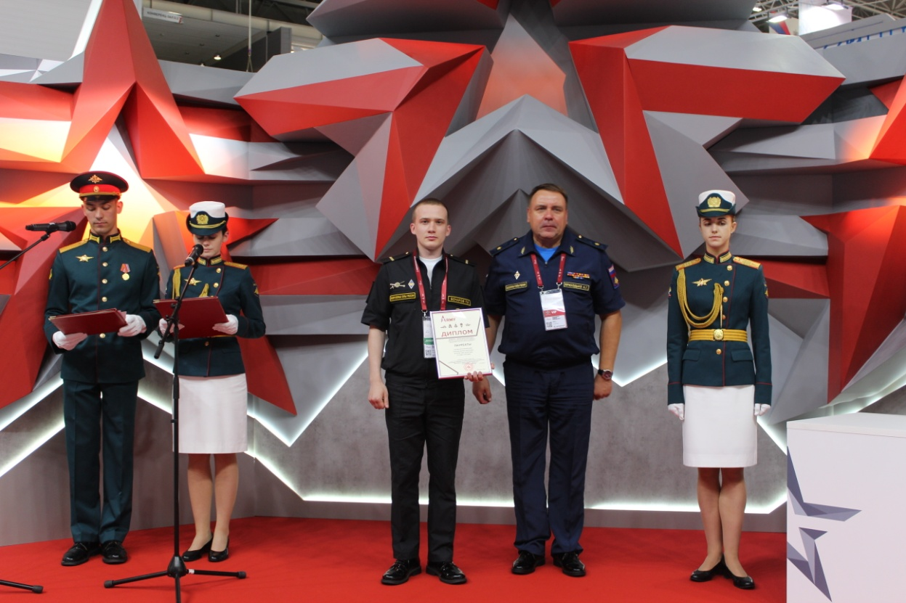
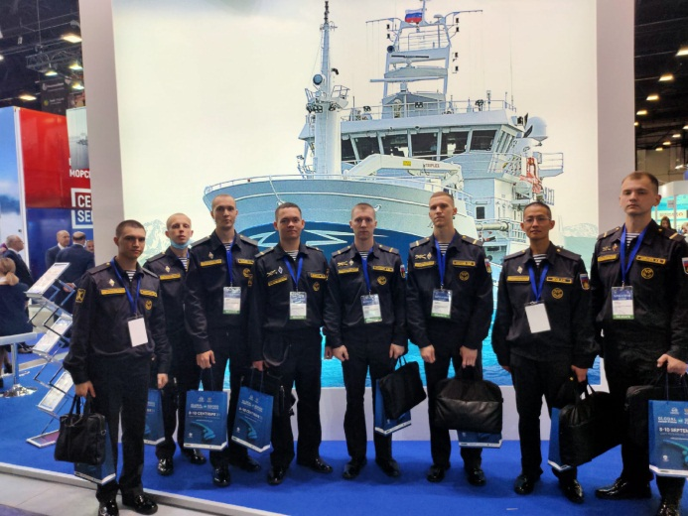
Научная деятельность
Операторы научной роты ВМФ активно принимают участие в международных конференциях, салонах, выставках, конкурсах, имеют публикации в различных научных изданиях.
Процесс научной деятельности операторов научной роты ВМФ происходит
в современных лабораториях
под руководством опытных научных руководителей ВУНЦ ВМФ «Военно-морская академия».

Slide 4
Результаты научной деятельности

Slide 5
Направления научных исследований
Моделирование и управление физическими полями морских объектов | Радиогидрофизические методы и средства освещения подводной обстановки
Обеспечения ядерной и радиационной безопасности кораблей ВМФ с ЯЭУ | Радиолокация и системы обработки радиолокационной информации
Эксплуатация и восстановление корабельных неядерных энергетических установок | Системный анализ, управление и обработка информации
Совершенствование методов проектирования и конструирования кораблей, судов и объектов морской техники | Обеспечение безопасности жизнедеятельности личного состава при эксплуатации и борьбе за живучесть корабля
Акустика океана, методы обработки сигналов, гидроакустические приборы и системы | Радиоэлектронная борьба, способы и средства

Slide 6
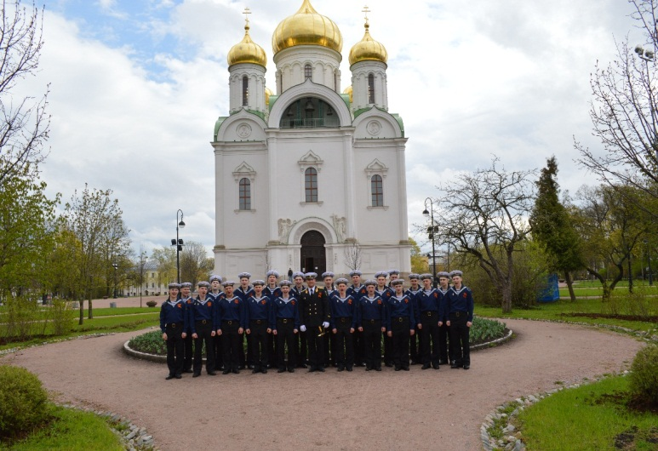
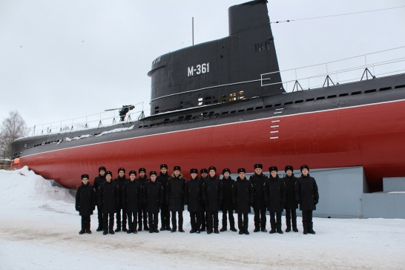
Культурно-массовая деятельность
С операторами научной роты проводятся культурно-досуговые мероприятия такие как посещение: музеев, выставок, театров и исторически-значимых мест в Санкт-Петербурге.
Участие в интеллектуальных играх и развлекательно-юмористических мероприятиях.

Slide 7
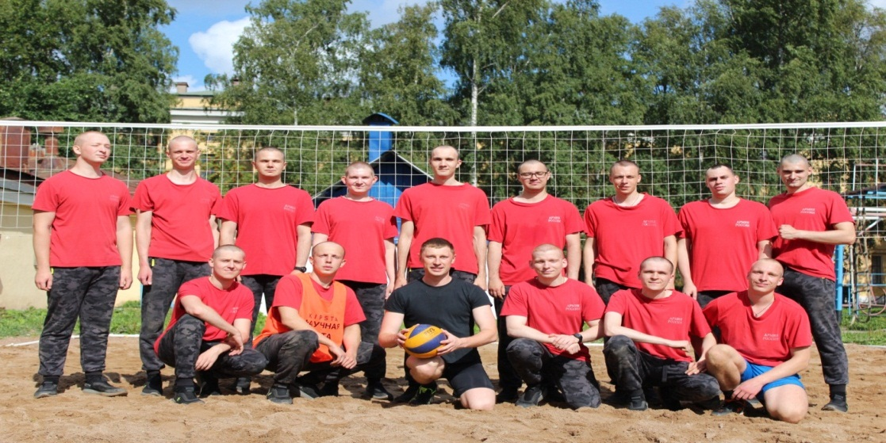
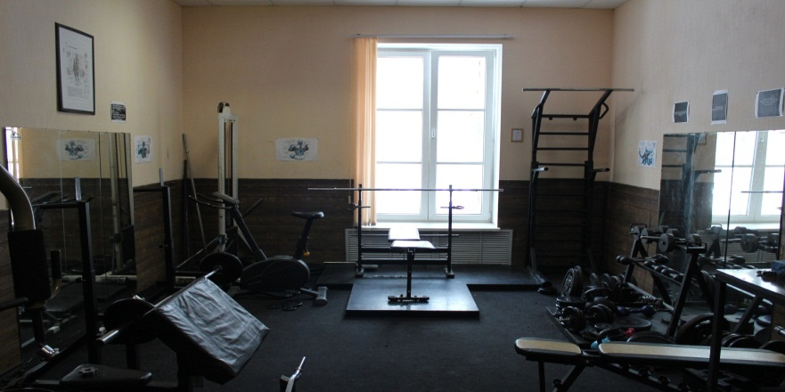
Спортивная деятельность
В распоряжении военнослужащих имеется тренажерный зал с необходимым спортивным инвентарем.
Поддержание физической формы операторов научной роты производится ежедневно.
На регулярной основе проводятся различные соревнования и турниры.

Slide 8
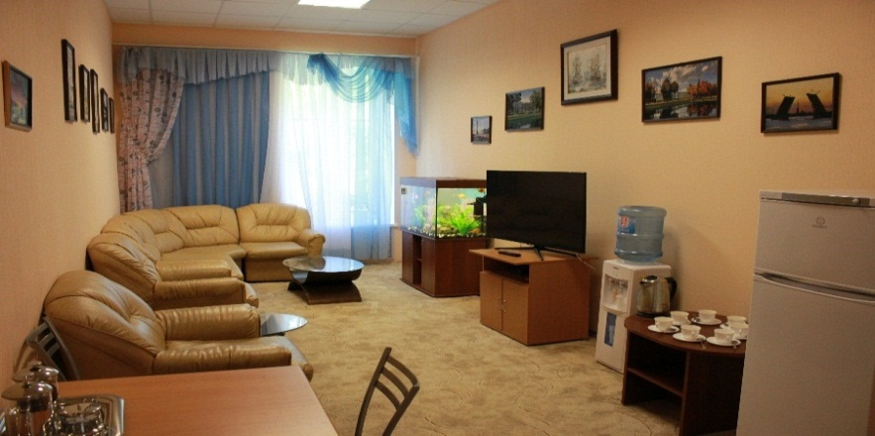
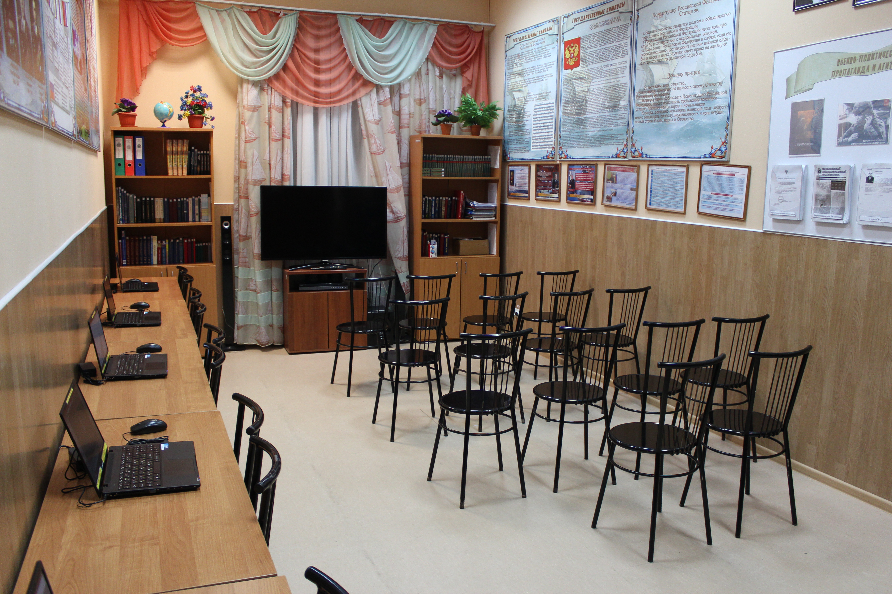
Быт научной роты
Операторам научной роты ВМФ созданы необходимые условия для комфортного проживания и занятия научной деятельностью.
Для реализации научного потенциала
и развитию морально-деловых способностей
в научной роте создана уникальная творческая атмосфера, основанная
на индивидуальном подходе к каждому военнослужащему.

Slide 9
Перспективы службы в научной роте
Продолжение дальнейшей службы
по контракту на офицерской
должности в звании лейтенанта Вооруженных сил Российской Федерации:
Командование научной роты ВМФ
тесно сотрудничает с ВПК страны
и способствует дальнейшему трудоустройству выпускников роты
в такие ведущие предприятия как:
На надводных кораблях ВМФ РФ
На подводных лодках ВМФ РФ
В береговых частях ВМФ РФ
В научно-исследовательских
центрах
ЦМКБ «Алмаз»
ЦКБ «Рубин»
ЦКБ «Малахит»
НПО «Аврора»
НП «Радар-ММС» и др.

Slide 10






Требования к кандидатам
Граждане РФ мужского пола
в возрасте 19-27 лет, не проходившие военную подготовку
Склонность к научной деятельности, участие в конкурсах, олимпиадах, наличие научных публикаций и трудов
Степень мотивации кандидата проходить военную службу
по призыву в научной рота
Категорию годности по состоянию здоровья – не ниже Б-4
Имеющие документ государственного образца о высшем образовании
с общим средним балом успеваемости не ниже 4,0 (4,5 по профильным предметам)
Не рассматриваются кандидатуры категорий граждан, указанных
в 4-5 абзацах пункта 5 статьи 34 №53-ФЗ «О воинской обязанности
и военной службе»

Slide 11






Требования к кандидатам
Электроэнергетика и электротехника
Электроника и наноэлектроника
Электротехника и электроника
Технологические машины и оборудование
Приборостроение
Мехатроника и робототехника
Автоматика и телемеханика
Управление в технических системах
Эксплуатация транспортного радиооборудования
Гидрография и навигационное обеспечение
Химические технологии материалов современной энергетики
Гидравлические машины, гидроприводы, гидропневмоавтоматика
Динамика и прочность машин
Теплоэнергетика и теплотехника
Проектирование, производство
и эксплуатация ракет
и ракетно-космических комплексов
Системное программирование
Информационная безопасность
Морские информационные системы и оборудование
Информатика и вычислительная техника
Прикладная математика и информатика
Фотоника и оптоинформатика
Строительство и ремонт кораблей и подводных лодок
Ремонт, поисково-спасательное обеспечение надводных
и подводных кораблей
Приём заявок на: весенний призыв принимаются до 25 марта, призыв начинается от 1 –го июля.
осенний призыв принимаются до 25 сентября, призыв начинается от 5-го декабря.

Slide 12
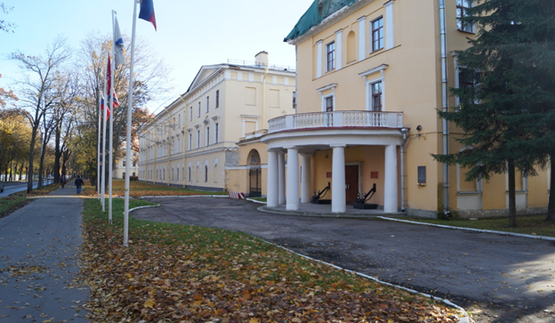
Местонахождение:
196602, г. Санкт-Петербург, г. Пушкин,
Кадетский бульвар, д.1
Почта для связи:
vunc-vmf-vmii@mil.ru
1nrwmf@gmail.com
Телефон для связи:
+7-921-336-66-97

